Slide 1
PLAN DE DESARROLLO DE PRODUCTOS TURÍSTICOS DE AVENTURA EN EL CANTÓN MEJÍA, PROVINCIA DE PICHINCHA.
CARRANZA TACURI FRANK LENIN
CURICHO OYOS PATRICIA NATALY
ING. PATRICIO SOTOMAYOR
DIRECTOR
MBA. BYRON AVILÉS
CODIRECTOR
QUITO, JUNIO 2015

Slide 2
OBJETIVO
Diseñar un plan de desarrollo de productos turísticos de aventura en el cantón Mejía Provincia de Pichincha, que permita el impulso de actividades de aventura, con el aprovechamiento de la infraestructura y atractivos turísticos del lugar, cumpliendo con las leyes vigentes; para la inclusión social y crecimiento económico del Cantón.

Slide 3
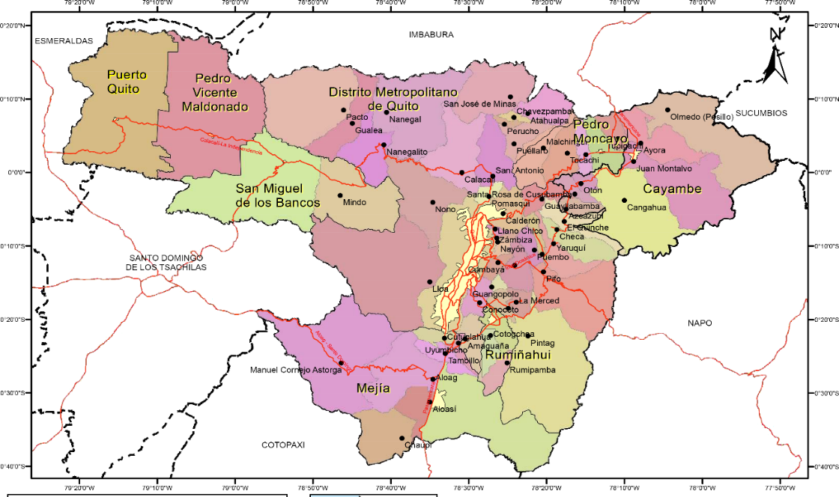
PROVINCIA PICHINCHA

Slide 4
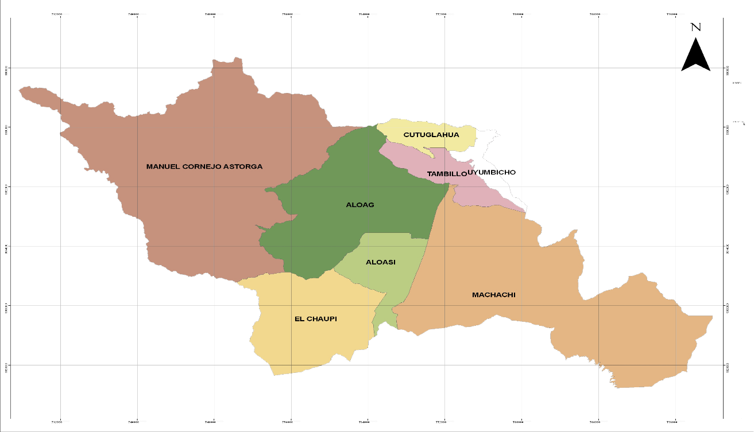
CANTÓN MEJÍA

Slide 5
Estudio de Mercado- Oferta

Slide 6
Estudio de Mercado-Demanda

Slide 7
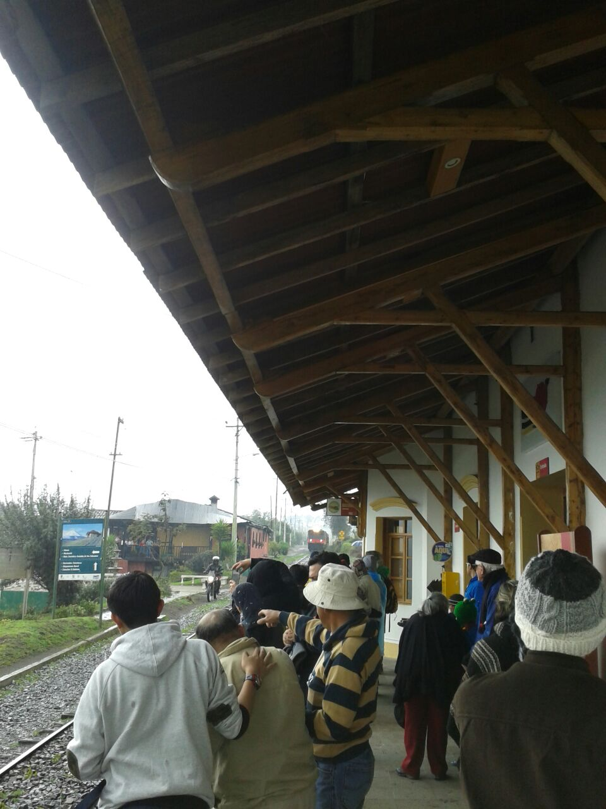
Perfil del turista
Turista: Nacional, familias, parejas, grupos de amigos
Edad: entre los 15 a 40 años de edad
Género: indistinto
Estado civil: indistinto
Gustos y preferencias: disfrute del tiempo en familia, el sano esparcimiento, la aventura, asuma retos, espíritu joven y decidido.
Ingresos mensuales: superior a USD 1000
Fin del viaje: ocio, recreación, aventura
Temporada: fines de semana

Slide 8
PROPUESTA
Fuente Eagle

Slide 10
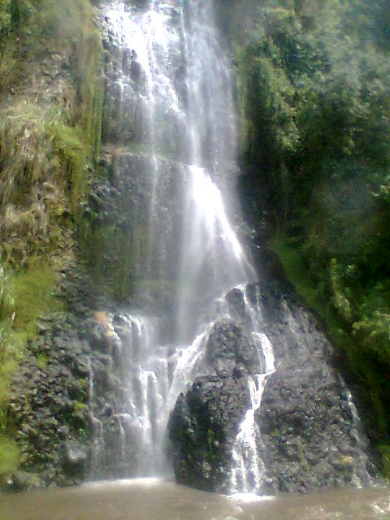
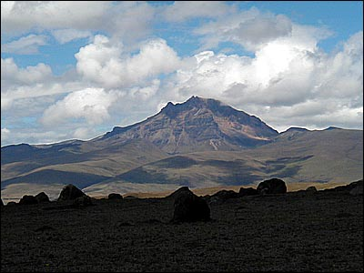
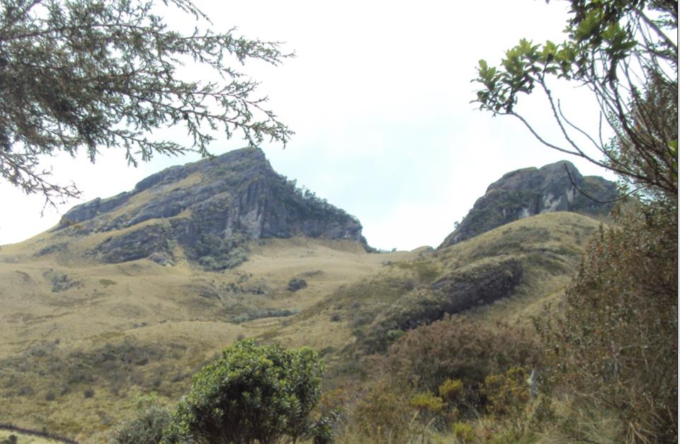
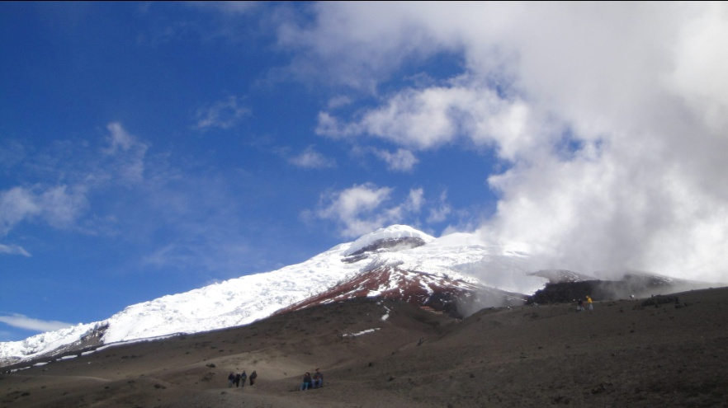
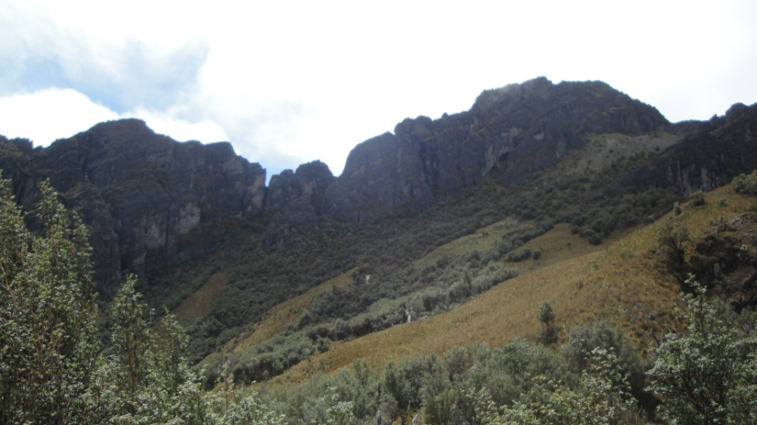
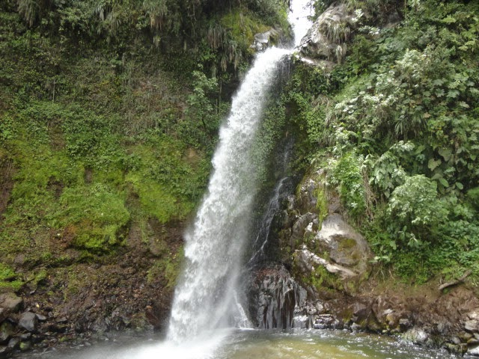
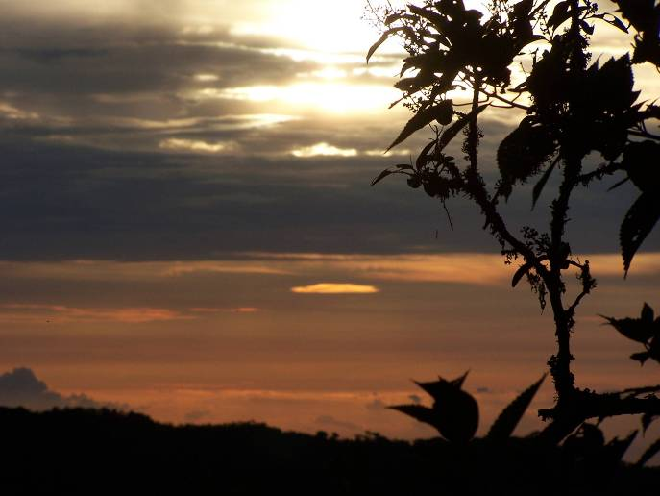
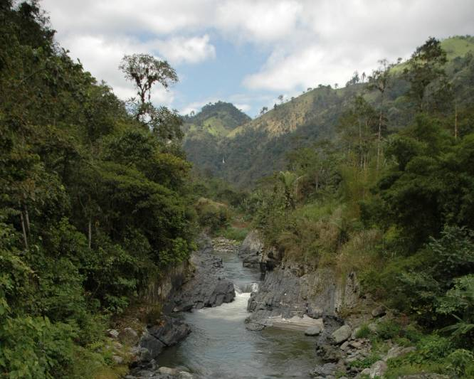
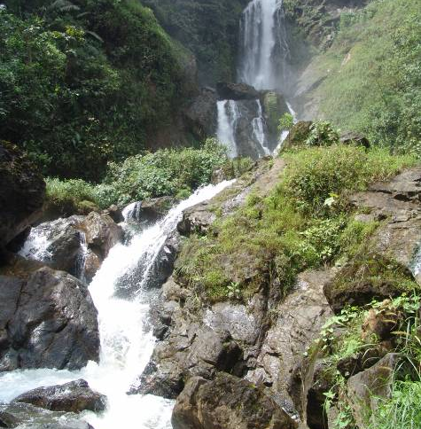
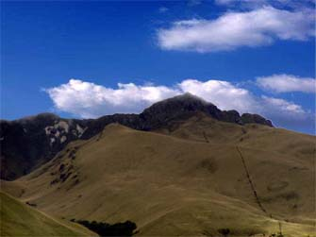
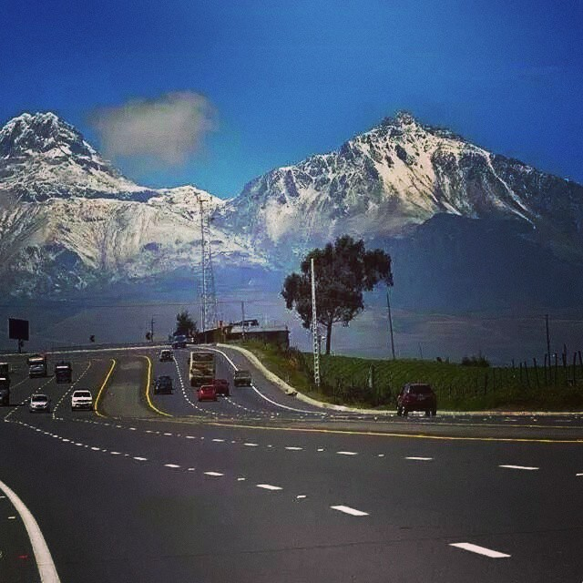
ATRACTIVOS DE MEJÍA

Slide 11
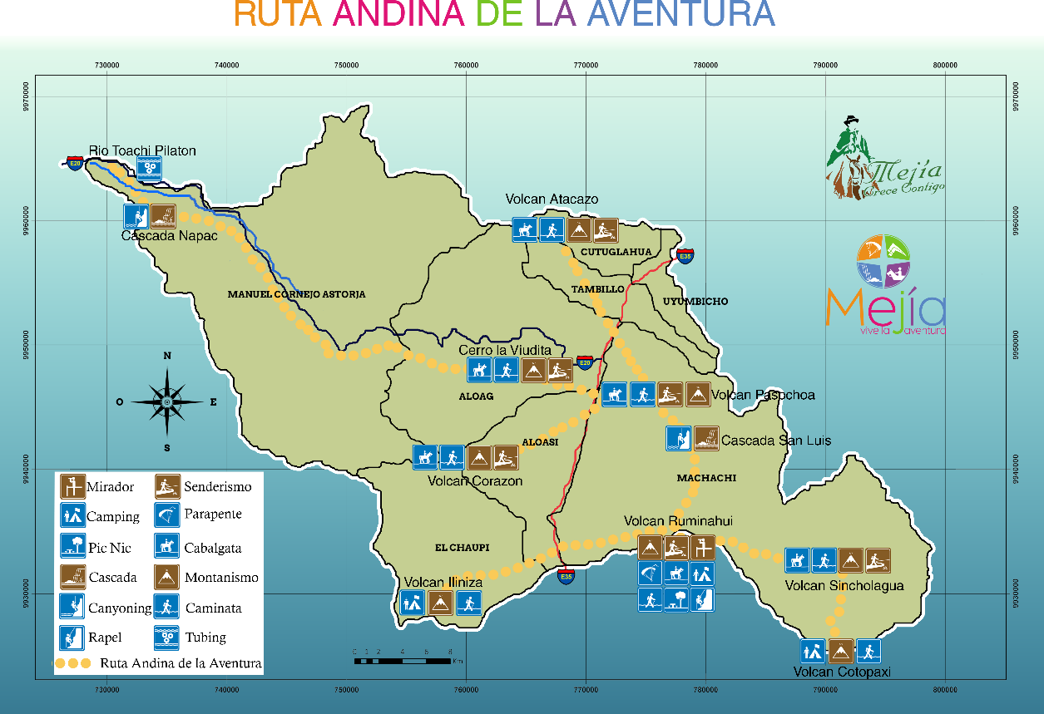

Slide 12
MONTAÑISMO

Slide 13
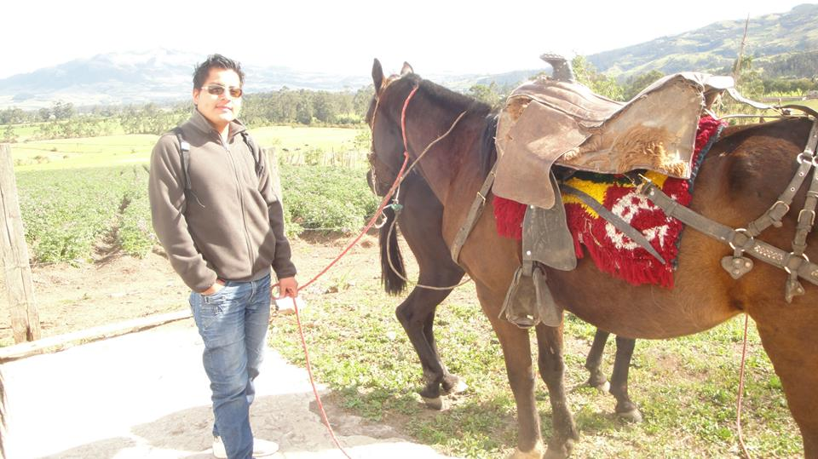
CABALGATA

Slide 14
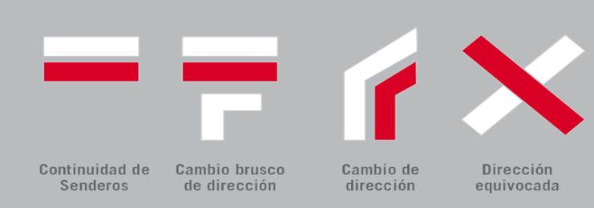
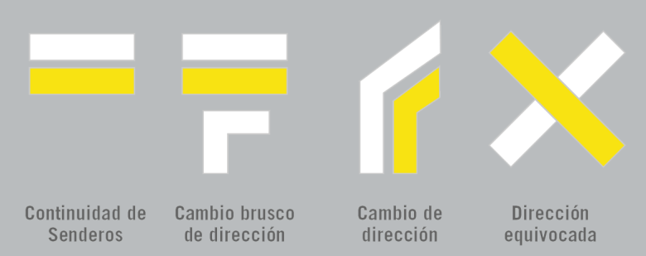
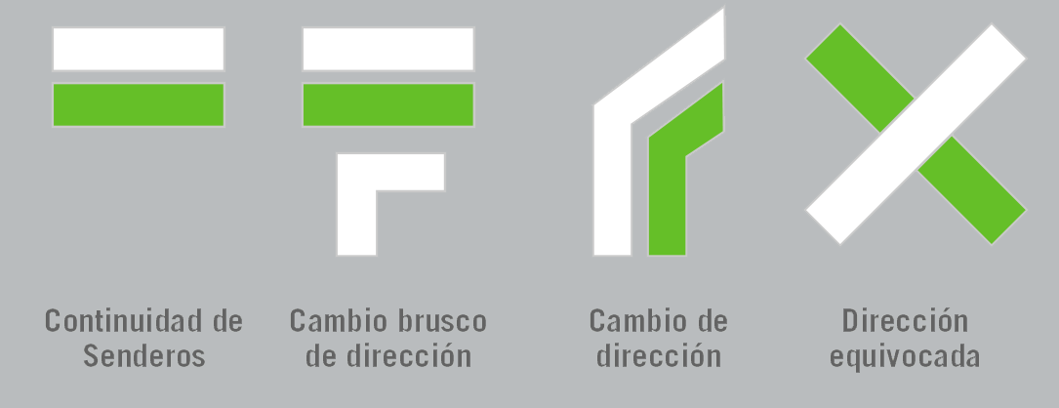
SENDERISMO

Slide 15
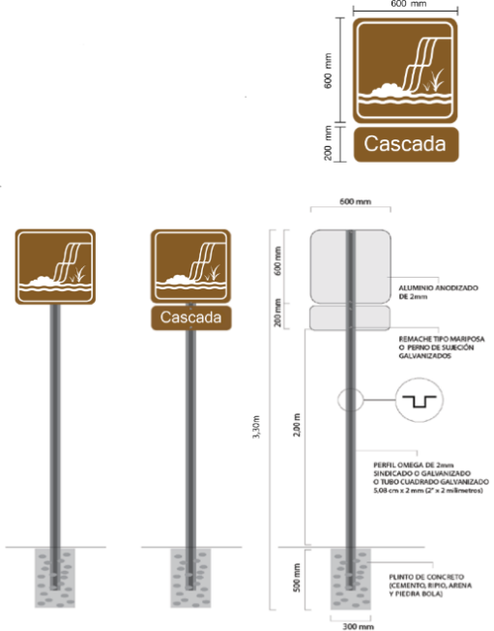
KANYONIG Y RAPEL
´

Slide 17
TUBING
´´
´´

Slide 18
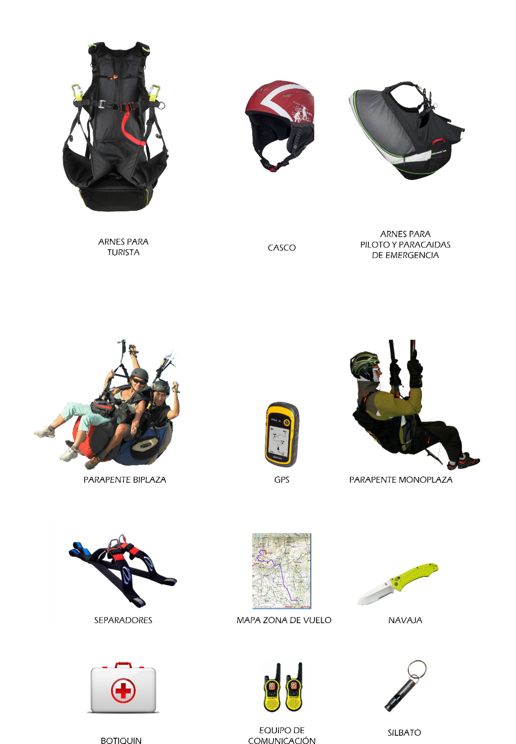
PARAPENTE

Slide 19
PROMOCIÓN

Slide 20
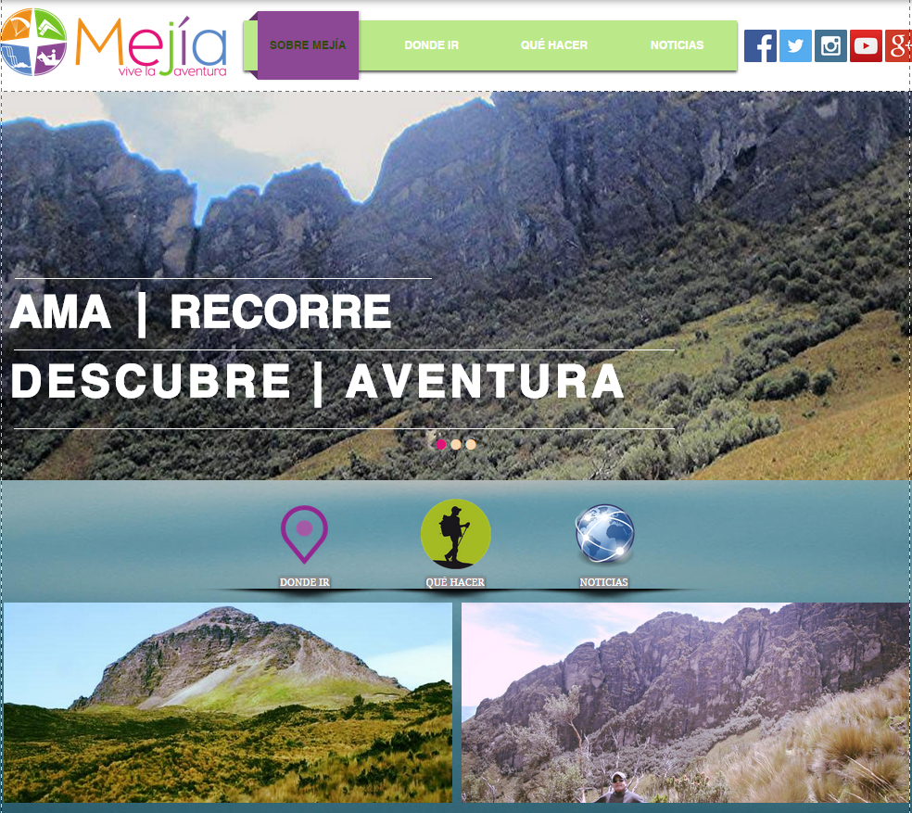
PUBLICIDAD

Slide 22
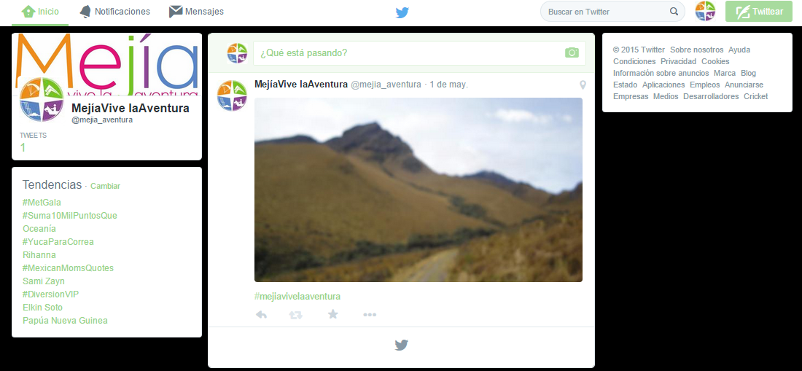
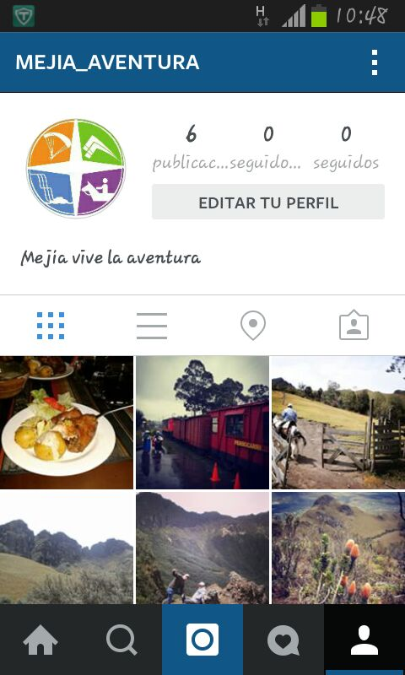

Slide 23
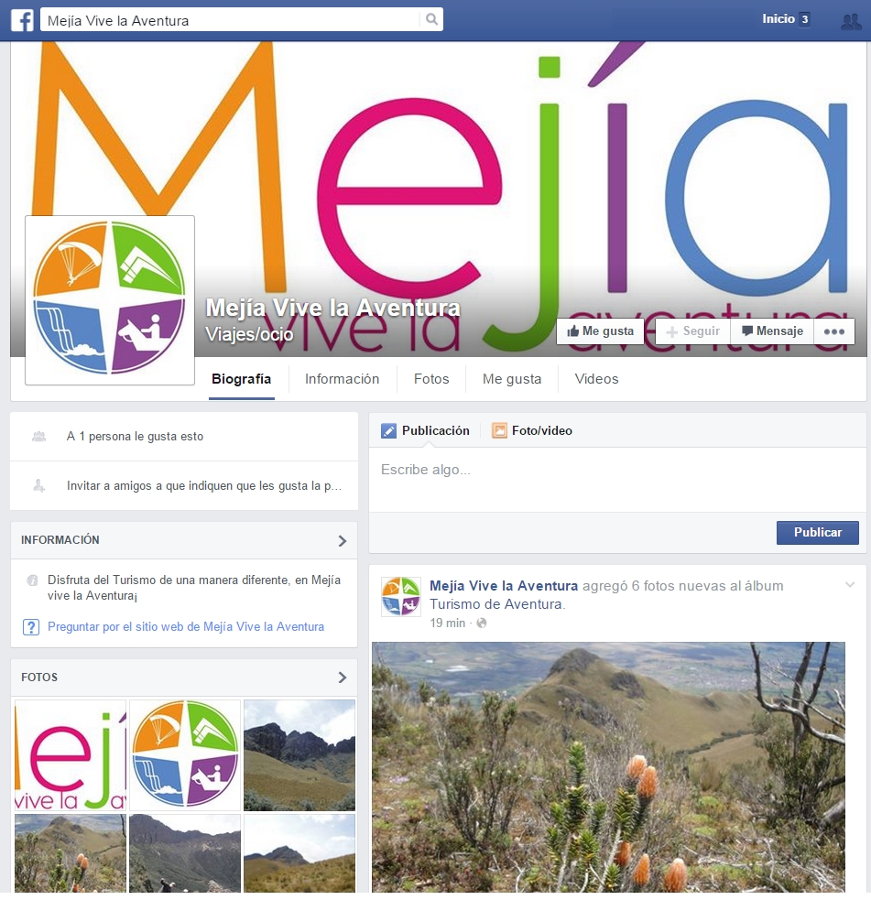
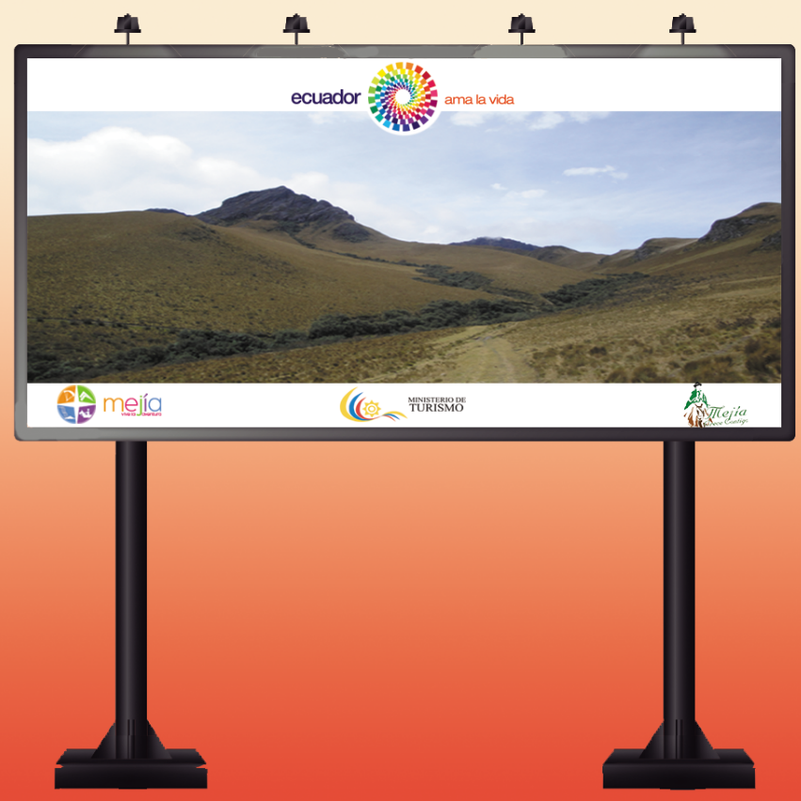

Slide 25
CANALES DE DISTRIBUCIÓN

Slide 26
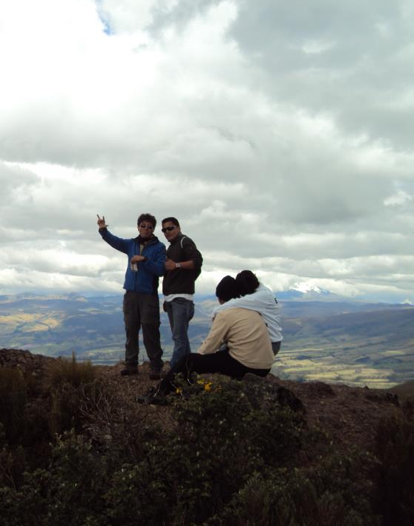
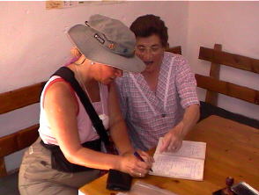
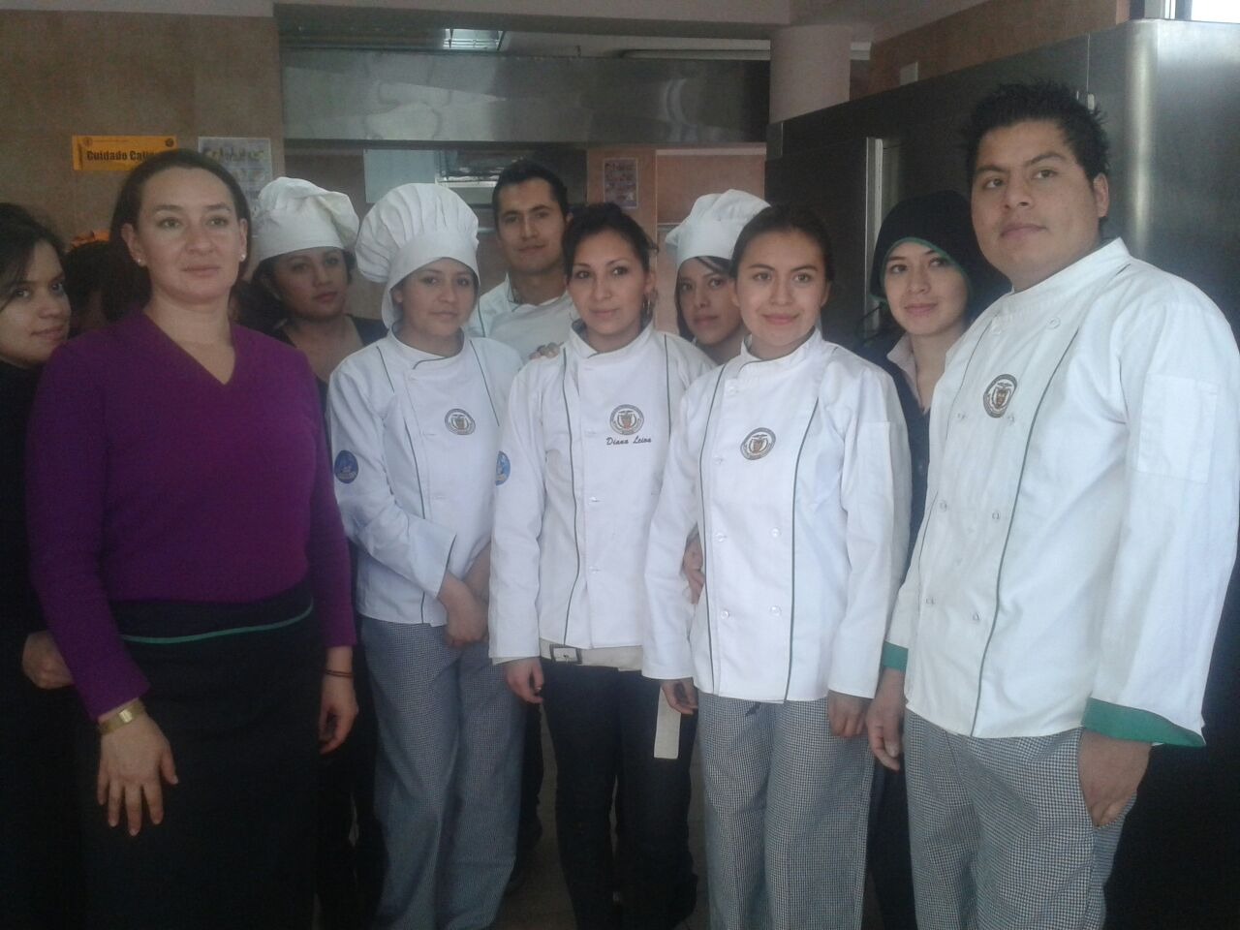
CAPACITACIÓN

Slide 27
Cédula presupuestaria
Descripción | Cantidad | V. Unitario | V. Total
Capacitación
Taller de Capacitación Turística 3 veces por año | 3 | 45,00 | 135,00
Taller de Capacitación Hotelera 3 veces por año | 3 | 45,00 | 135,00
Taller de Capacitación Gastronómica 3 veces por año | 3 | 45,00 | 135,00
Promoción
Digitalización de logo | 2 | 8,00 | 16,00
Kit de promoción turística, gorra, camiseta, pin, lápiz, funda, toma todo. | 174 | 25,00 | 4350,00
Artes marca turística de aventura en buses | 50 | 2,50 | 125,00
Publicidad y Redes Sociales
Mini valla al ingreso y salida de Mejía | 12 | 120,00 | 1140,00
Servicio de internet | 12 | 18,00 | 216,00
Hosting y Dominio página web | 1 | 90,99 | 90,99
Emailing | 1 | 44,80 | 44,80
TOTAL |  |  | 6387,79

Slide 28
CONCLUSIONES
El cantón Mejía, cuenta con sitios naturales extraordinarios, en los cuales se pude practicar de manera permanente actividades de aventura, ya que poseen diferentes vías de acceso y servicios turísticos y hoteleros.
De acuerdo a las encuestas aplicadas, el 71% tiene preferencia por la realización de turismo de aventura en el cantón Mejía, lo que indica que es viable el desarrollo de actividades de aventura.

Slide 29
RECOMENDACIONES
Se recomienda llevar los registros de los turistas que ingresan al cantón Mejía, ya que permite tener datos estadísticos actualizados, que permitirá realizar diferentes análisis y proyecciones, de la actividad turística desarrollada en el cantón.
Se sugiere que a través de la Dirección de Desarrollo Turístico del cantón Mejía, se brinde las facilidades necesarias a la comunidad a cargo de la Hacienda San Antonio de Valencia para que puedan iniciar el desarrollo de diferentes actividades turísticas.

